Slide 1
系列文献阅读Workshop
使用最少的时间获得最多的有用信息
拒绝人云亦云
清晰表达，循循善诱

Slide 2
Presentation
头脑风暴One by one
Next topic

Slide 3
在对抗中变强，深度对抗学习
生成对抗网络的挑战是什么
生成对抗网络能做到哪些普通网络无法做到的任务
在医学影像分析中，生成对抗网络有哪些应用

Slide 4
神经网络训练的本质
输入数据到神经网络
神经网络前向运算获得输出
减小输出空间和目标空间的距离
计算输出和目标的距离
反向传播调参
输出结果和标注计算损失
本质：将网络输出空间不断逼近目标空间，实现从输入空间到目标空间的映射，网络则能够实现准确的预测。
问题：如何度量输出空间与目标空间的距离呢？

Slide 5
GAN 特征分布的相似程度
问题转化：寻找一个度量输出空间与目标空间的方式，将输出分布转化为概率分布或特征分布；
散度：用来描述两个概率分布的距离。常见的有KL散度，JS散度，Wasserstein距离等。
输出空间
输出空间概率分布
CNN
KL散度
目标空间
目标空间概率分布

Slide 6
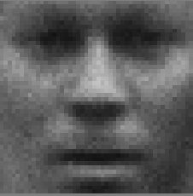
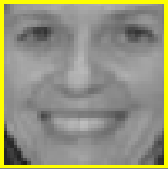
GAN 网络模块
生成器：获得数据分布，通过输入随机数据输出具有目标空间特征分布的图像。
目的：最小化鉴别器将生成图像鉴别为假的可能性。
生成器G
Input Z
鉴别器：检测图像特征分布，输出输入样本来自训练数据还是生成数据的概率。
目的：最大化数据标签分类的准确性。
鉴别器D
Real
OR
Fake
OR

Slide 7
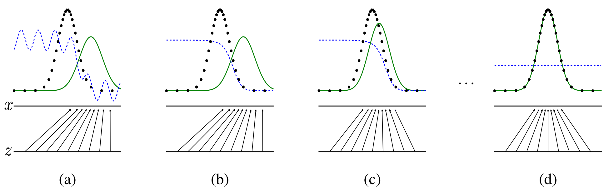
GAN 函数拟合过程

Slide 8

GAN 对抗训练——训练鉴别器
鉴别器D
Real
OR
Fake
OR
$$log⁡(D\left(x\right))$$

Slide 9
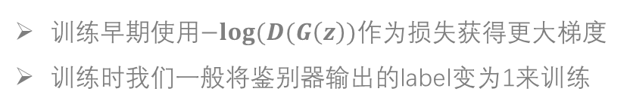

GAN 对抗训练——训练生成器
Input Z
生成器G
鉴别器D(Frozen)
Fake
Combined model
$$log⁡(1−D\left(G\left(z\right)\right))$$
训练早期使用$−log⁡(D(G\left(z\right))$作为损失获得更大梯度
训练时我们一般将鉴别器输出的label变为1来训练

Slide 10
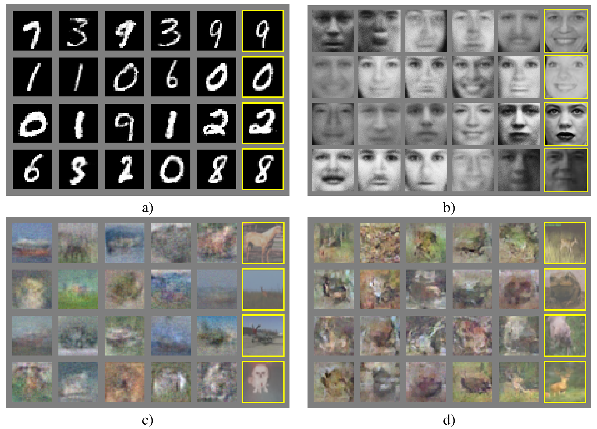
GAN
逼近目标域图像的特征分布
Notes:
手写数字、人脸、动物，动物虽然无法较好的生成，但是从肉眼依旧能够感觉生成的图像是一个事物，分辨率过低，难以看出来，而不是随机的像素点或一坨颜色。生成的图像具有纹理，符合某些我们曾见过的事物的特征分布。

Slide 11
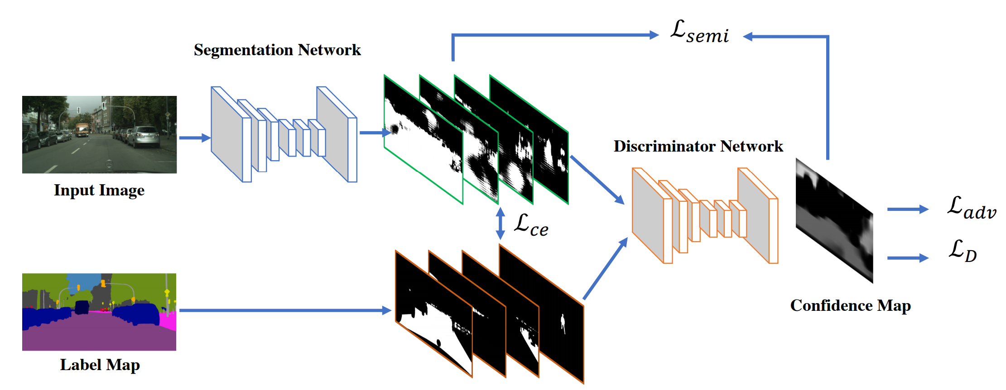
GAN用于语义分割

Slide 12
Presentation
医学图像领域中的对抗学习
Ziyue Jiang

Slide 13
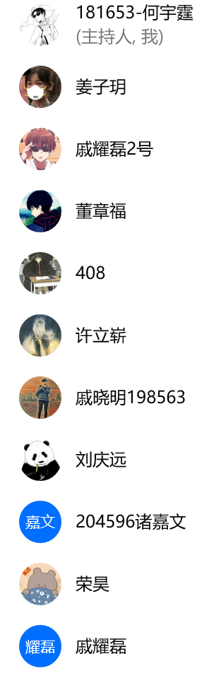
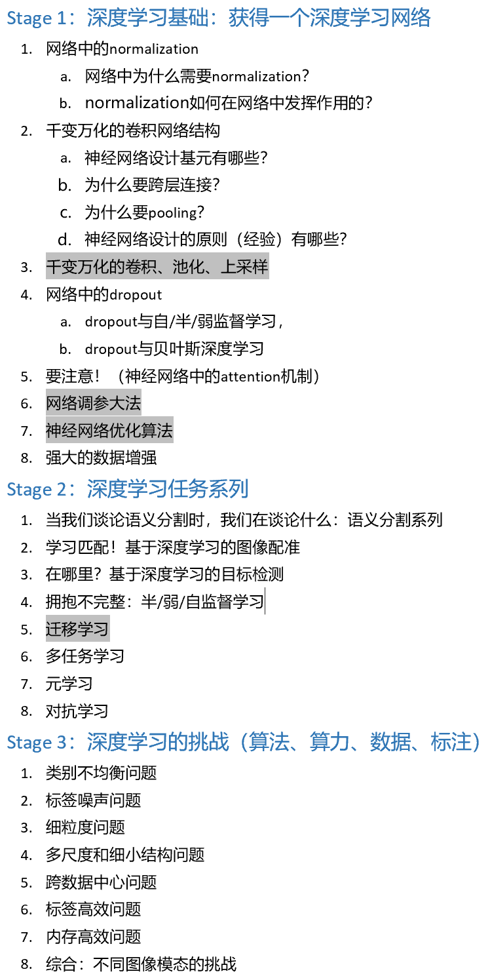
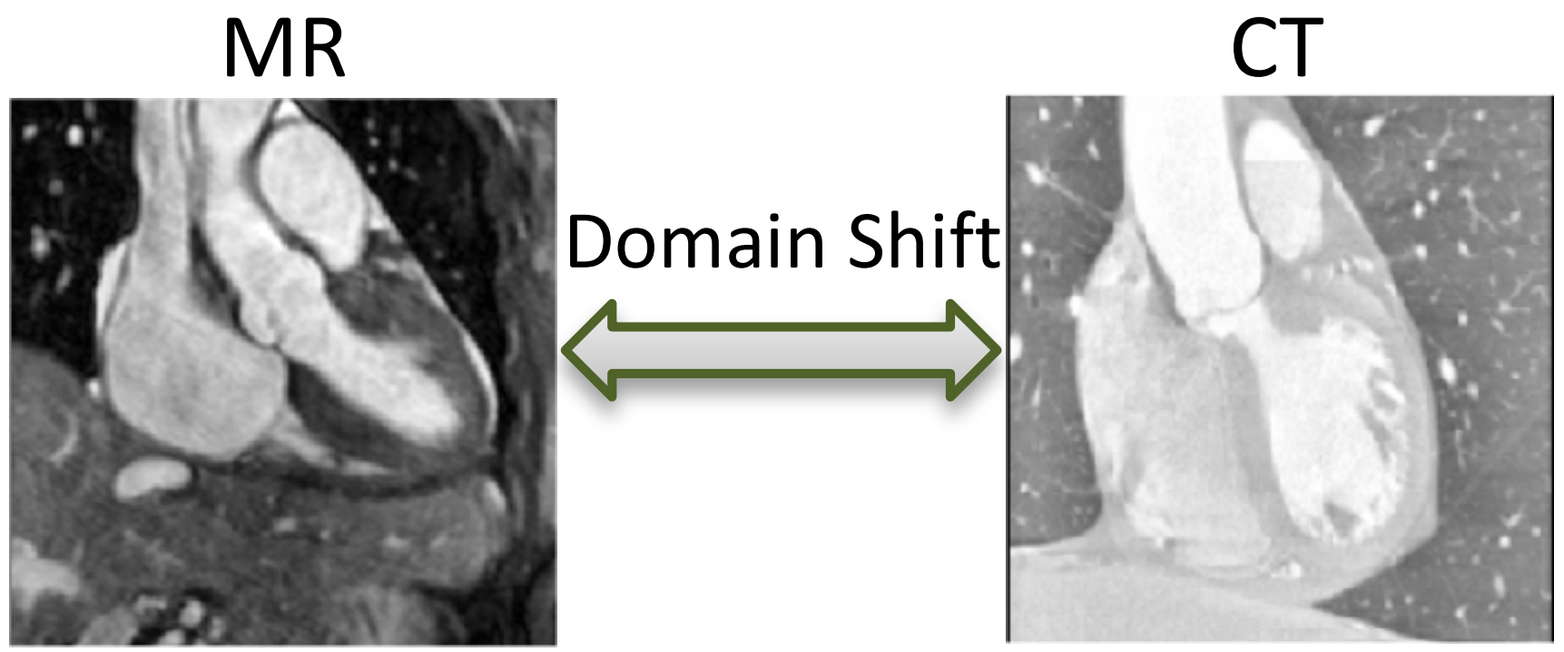
头脑风暴 one-by-one
对抗学习用于模型跨模态迁移。单模态训练得到的模型难以直接应用于其他模态，而对抗学习对于模型的跨模态迁移有着良好的性能。
对抗学习在域迁移中起到了什么作用
在跨模态任务中，模型迁移的难点在什么地方，为什么不能直接用
如何迁移？

Slide 14
2.1 当我们谈论语义分割时，我们在谈论什么 | 医学图像中语义分割任务的关键挑战 我们面对一个医学图像语义分割任务时，我们要关注哪些方面 可以从哪些角度设计医学图像上的语义分割模型
2.2 学习匹配！基于深度学习的图像配准 | 什么是匹配？深度学习任务中除了配准，还有哪些关于匹配的任务 有监督学习，弱监督学习，无监督学习在图像配准中的应用 图像配准结合其他任务的多任务学习 基于深度学习的图像配准的挑战有哪些
2.3 在哪里？基于深度学习的目标检测 | 根据在哪里和是什么的two-stage设计思路，还可以做哪些应用于其他任务的有趣设计 调研2020，2021年顶会关于目标检测的最新的方法，如：神经网络搜索，新的one-stage的方法，开放集问题的目标检测 医学影像分析为什么需要目标检测
2.4 拥抱不完整，半自弱监督学习 | 调研常用缩小泛化边界的人工设计的规则有哪些 半弱自监督学习在医学影像应用中的挑战有哪些 自监督学习与迁移学习
2.5 迁移学习 | ？
2.6 1+1》2，深度多任务学习 | 为什么多任务学习有效？ 根据已学习的深度学习任务，思考一些互补任务组合，解释其为何互补 多任务学习和先验知识之间的关系
2.7 元学习 | ？
2.8 在对抗中变强，深度对抗学习 | 生成对抗网络的挑战是什么 生成对抗网络能做到哪些普通网络无法做到的任务 在医学影像分析中，生成对抗网络有哪些应用

Slide 15
Next topic
类别不均衡问题

Slide 16
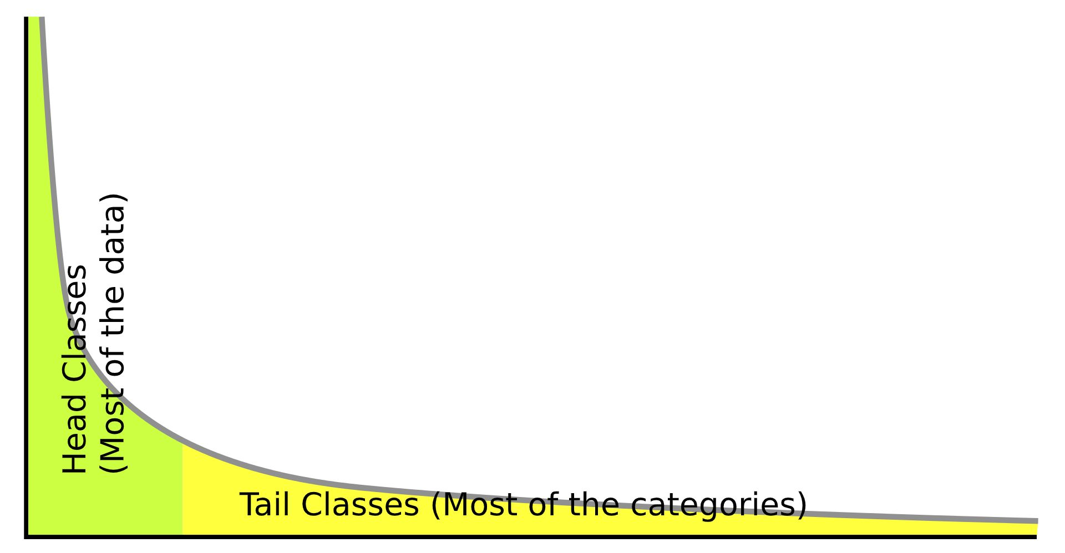
什么是类别不均衡
数据不平衡
有的类别训练数据特别多，有的类别训练数据特别少，如长尾问题（极端情况）。
如：猫狗分类，100个训练样本，99只🐕，1只🐱。

Slide 17
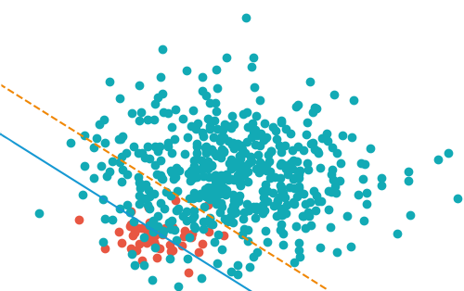
类别不均衡的问题
数据不平衡
数据规模小
真实数据分布边界
分类器预测分布边界
模型将偏向于预测结果为多数类，在少数类上表现不佳。

Slide 18
常见解决方案
从数据的角度
从模型的角度
欠采样
加权
过采样
代价敏感学习
从特征的角度
异常检测学习
（少数类作为异常值）
迁移学习
集成学习

Slide 19
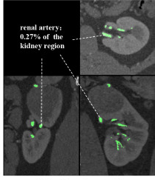
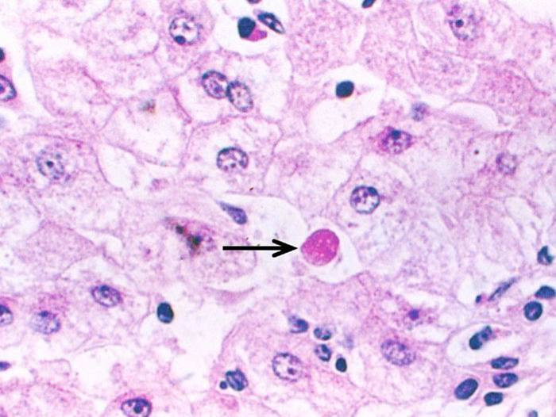
常见医学图像场景类别不均衡
结缔组织疾病引起的肺动脉高压患者
健康
细小结构分割
罕见病分类
病理图像

Slide 20
类别不均衡问题
基于迁移学习，如何解决类别不均衡问题的
元学习在类别不均衡问题中的应用
设计一种类别不均衡学习的策略

